Slide 1
Proyecto de Rendimiento Energético de Edificios
Presentado por:
Julian Alberto Trujillo Bonilla

Slide 2
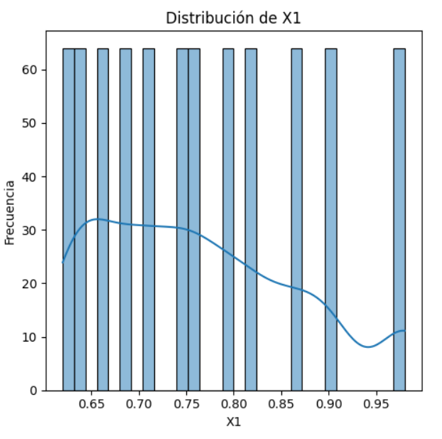
Distribución X1 Compacidad relativa
X1 representa la capacidad relativa del edificio.
La gráfica permite ver cómo se distribuyen las formas más compactas vs. menos compactas.
La compacidad influye directamente en la eficiencia térmica del edificio.

Slide 3
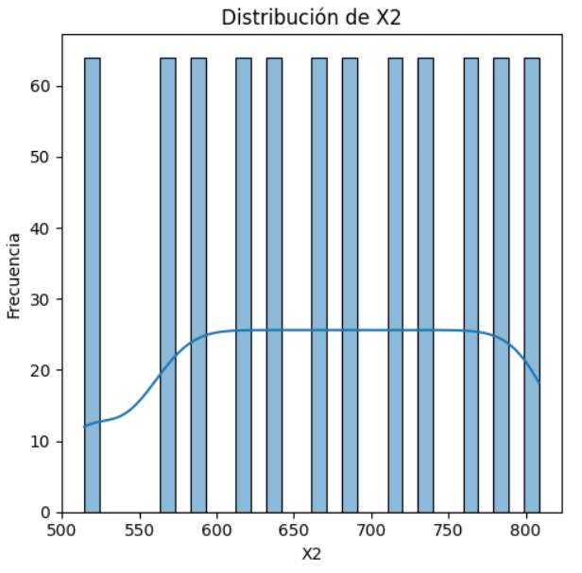
Distribución X2 Área de superficie
Muestra la distribución del área de superficie total del edificio.
Permite identificar si predominan edificios grandes o pequeños.
Esta variable afecta la demanda energética debido al intercambio de calor.

Slide 4
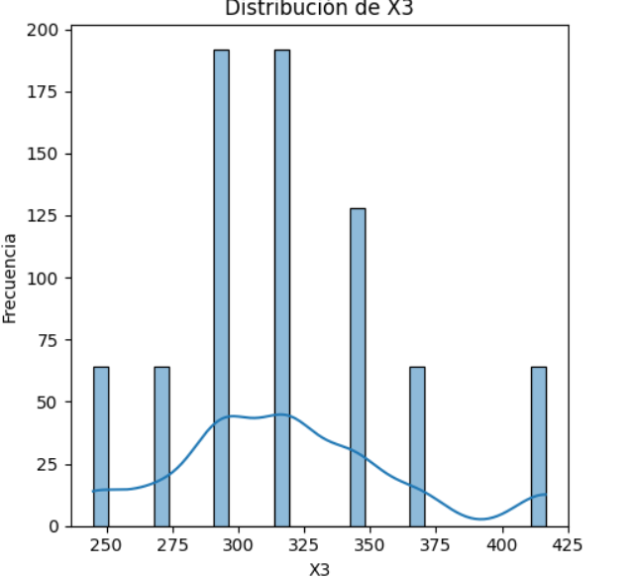
Distribución X3 Área de pared
Representa el área total de pared de cada edificio simulado.
Ayuda a analizar si existen variaciones amplias en la geometría de las fachadas.
Áreas de pared más grandes suelen aumentar pérdidas térmicas.

Slide 5
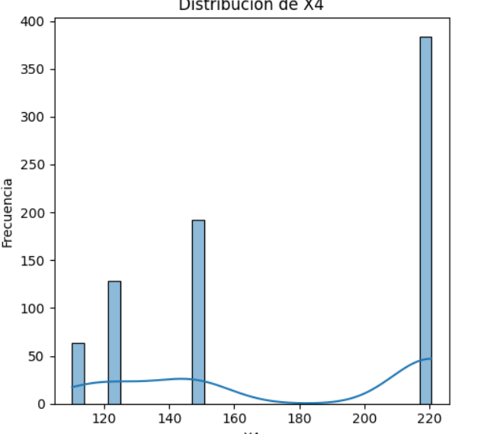
Distribución X4 Área del techo
Describe el tamaño del techo del edificio.
Edificios con techos más grandes pueden perder o ganar calor más rápido.
La distribución permite identificar si hay predominio de estructuras amplias.

Slide 6
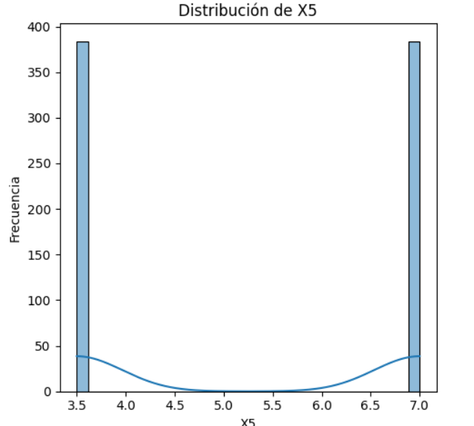
Distribución X5 Altura total
X5 es la altura total del edificio.
Muestra la frecuencia de edificaciones más bajas o más altas.
La altura influye en la ventilación natural y el volumen de aire a climatizar.

Slide 7
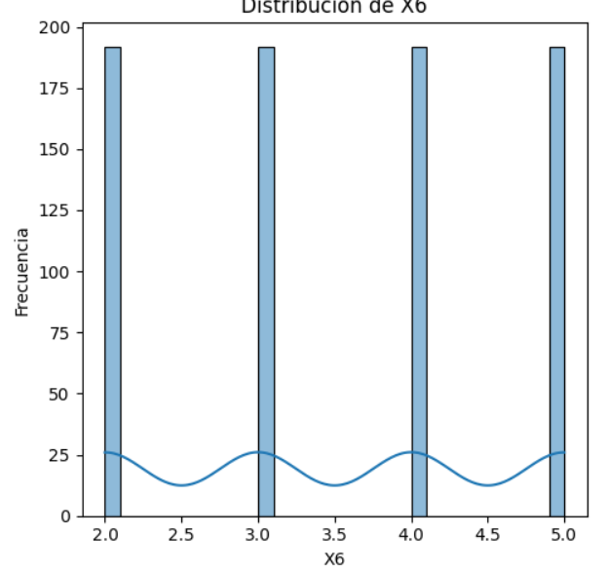
Distribución X6 Orientación
La variable X6 define la orientación cardinal del edificio (0–3).
Permite ver cuántos edificios miran al norte, sur, este o oeste.
La orientación influye directamente en la radiación solar recibida.

Slide 8
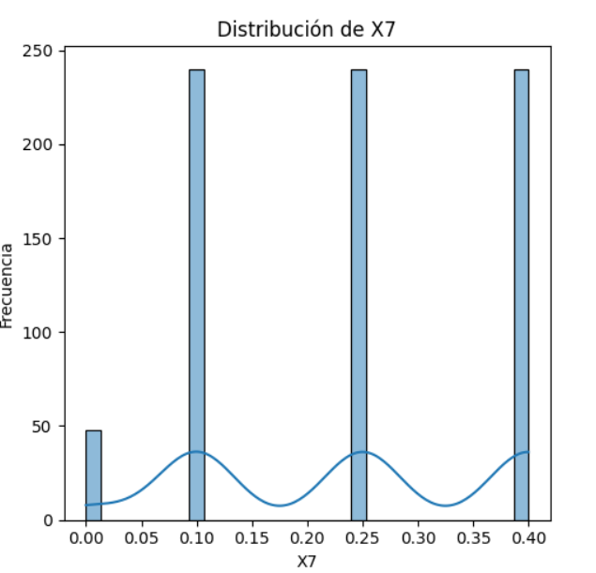
Distribución X7 Área de acristalamiento
Representa el porcentaje o área total de ventanas del edificio.
Un mayor acristalamiento puede aumentar la ganancia solar.
Es clave para evaluar demanda de calefacción y enfriamiento.

Slide 9
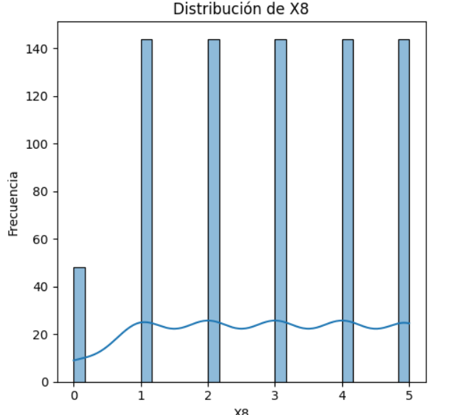
Distribución del área de acristalamiento
Indica cómo están distribuidas las ventanas en la fachada.
Permite identificar las configuraciones más comunes.
La distribución influye en la eficiencia térmica al recibir más/menos radiación.

Slide 10
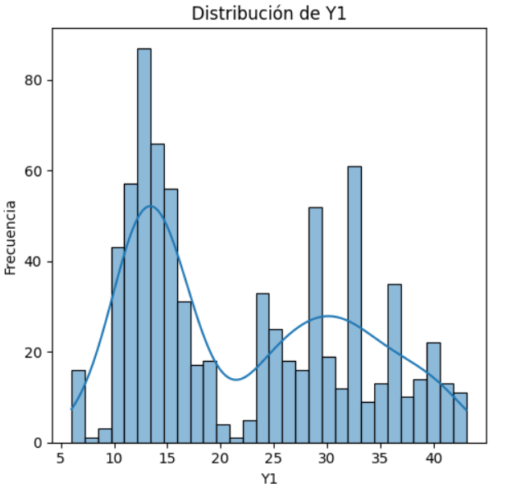
Distribución Y1 Carga de calefacción
Y1 es la carga de calefacción necesaria para mantener la temperatura interior.
La gráfica muestra si los edificios requieren poca o mucha energía para calentar.
Es el principal objetivo para entender la eficiencia del edificio.

Slide 11
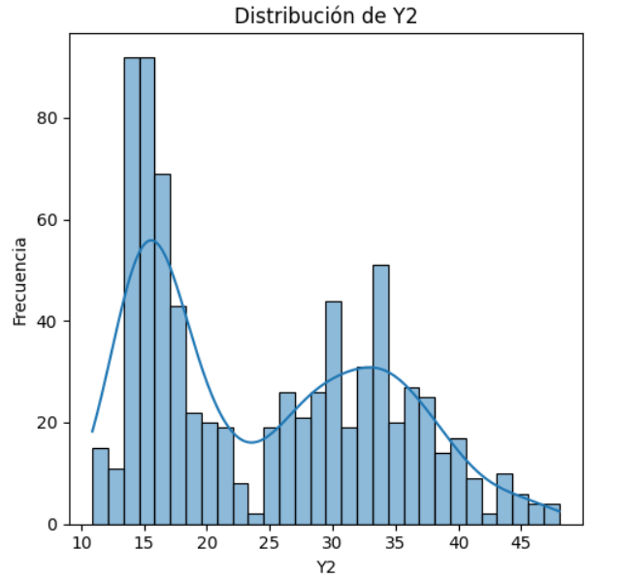
Distribución Y2 Carga de enfriamiento
Y2 representa la carga energética de enfriamiento.
Permite identificar qué tan costoso es mantener los edificios frescos. Su distribución ayuda a entender los extremos de consumo energético.

Slide 12
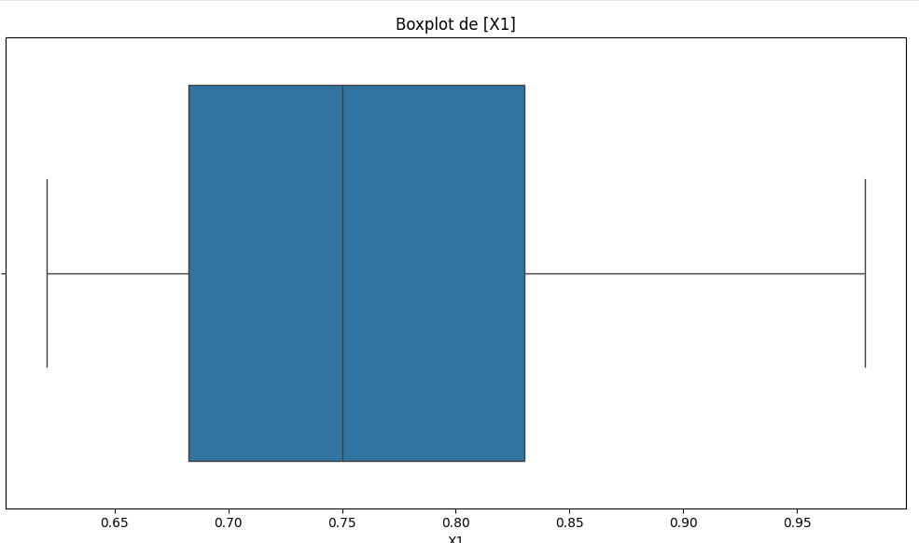
Boxplot X1 Compacidad relativa
Muestra el rango típico de compacidad en los edificios.
Permite detectar formas estructurales poco comunes.
Valores extremos pueden indicar diseños muy compactos o muy extendidos.

Slide 13
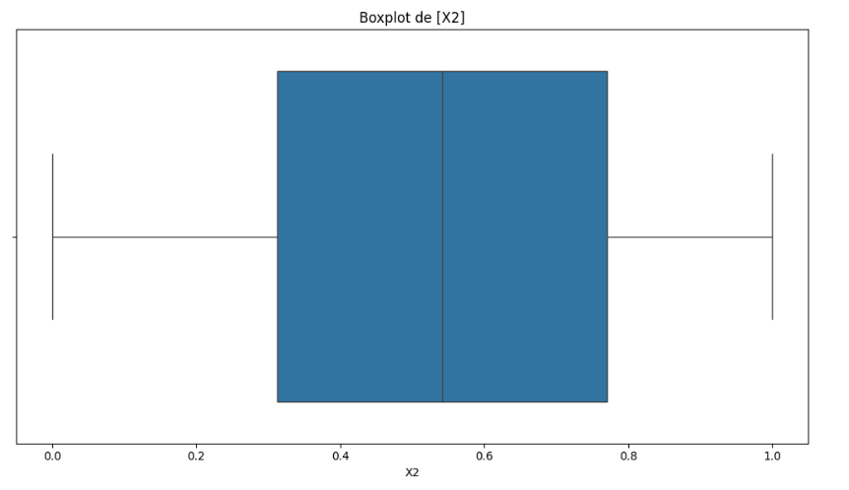
Boxplot de X2 Área de superficie
Identifica variaciones fuertes en el tamaño de la superficie.
Los outliers pueden representar edificios atípicamente grandes.
Útil para evaluar balance de superficies en la simulación.

Slide 14
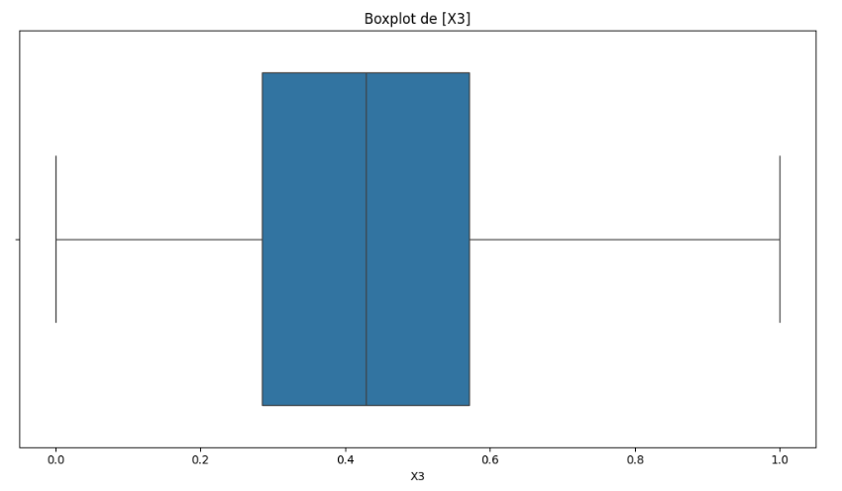
Boxplot de X3 Área de pared
Permite ubicar edificios con paredes extremadamente grandes o pequeñas.
Los valores fuera del rango pueden ser configuraciones extremas. Importante para detectar potenciales problemas térmicos.

Slide 15
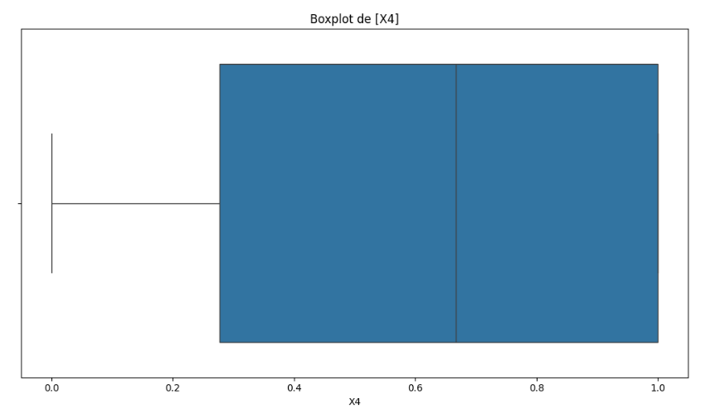
Boxplot de X4 Área de techo
Analiza la dispersión en el tamaño de techos.
Techos extremadamente grandes pueden requerir más aislamiento. Outliers indican diseños no comunes dentro del dataset.

Slide 16
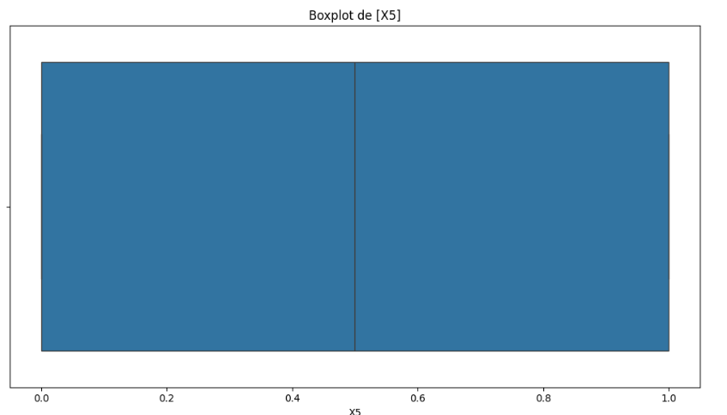
Boxplot de X5 Altura total
Muestra qué tan variables son las alturas de los edificios.
La altura influye en el volumen interno y el consumo energético.
Outliers pueden hacer que el modelo necesite ajustes.

Slide 17
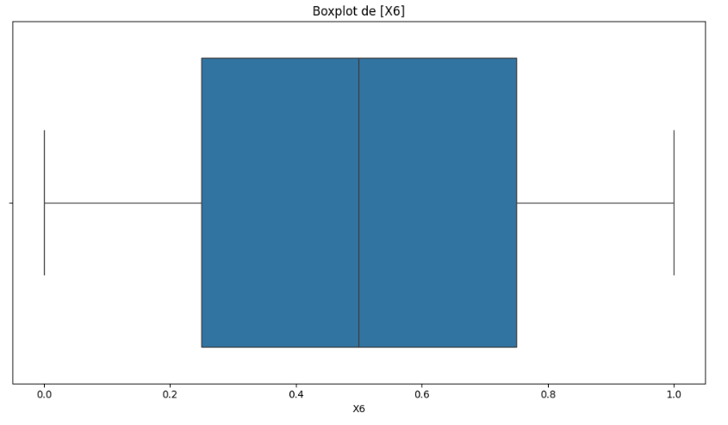
Boxplot de X6 Orientación
X6 representa la orientación del edificio.
El boxplot muestra una distribución equilibrada, sin valores atípicos. Indica que todas las orientaciones fueron utilizadas de manera uniforme.

Slide 18
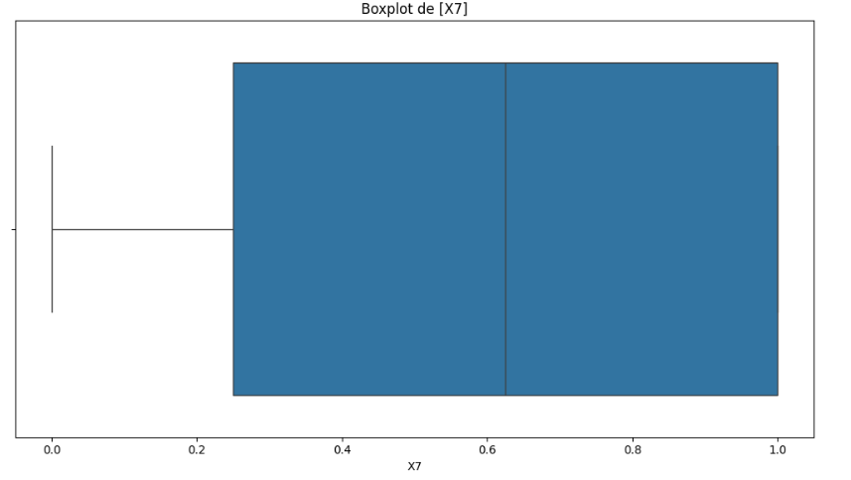
Boxplot de X7 Área de acristalamiento
X7 representa el área de acristalamiento (cantidad de ventanas).
El boxplot muestra una distribución amplia, sin valores atípicos.
Indica que existen edificios con distintos niveles de acristalamiento, desde bajo hasta alto.

Slide 19
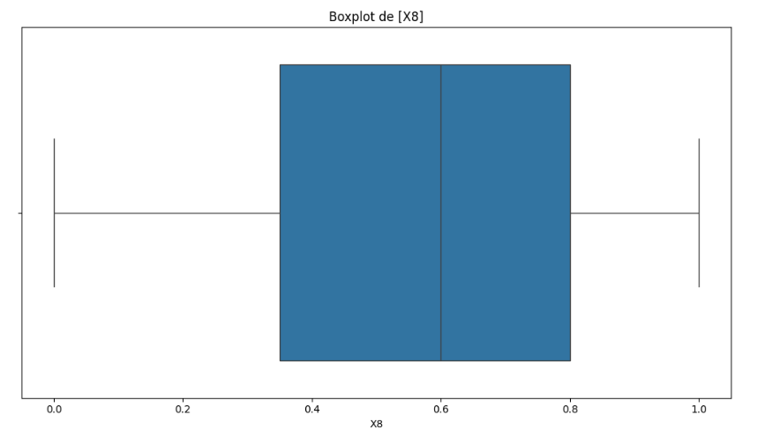
Boxplot de X8 Distribución del acristalamiento
Permite ver si ciertos patrones de distribución son extremos. Configuraciones inusuales pueden sesgar el modelo.
Útil para verificar coherencia de la simulación.

Slide 20
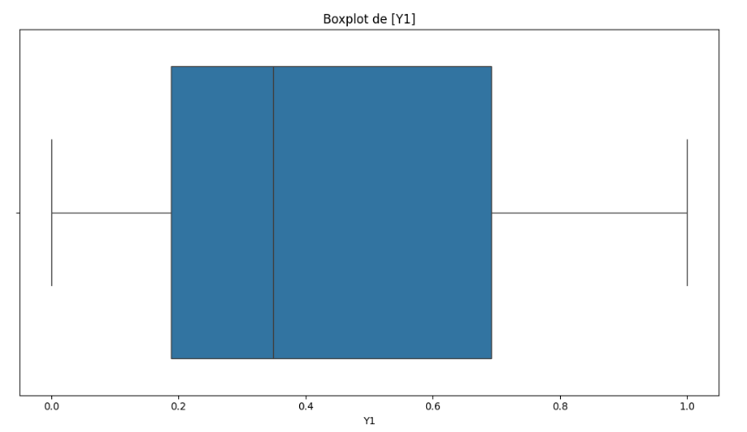
Boxplot de Y1 Carga de calefacción
Mide la variabilidad en los consumos de calefacción.
Permite identificar edificios con demandas extraordinarias.
Útil para validar si se requieren transformaciones.

Slide 21
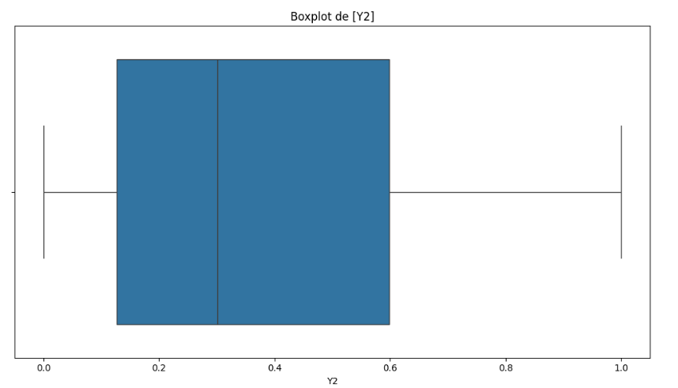
Boxplot de Y2 Carga de enfriamiento
Resume el rango de cargas de enfriamiento requeridas.
Outliers representan edificios especialmente ineficientes.
Fundamental para evaluar el comportamiento térmico.

Slide 22
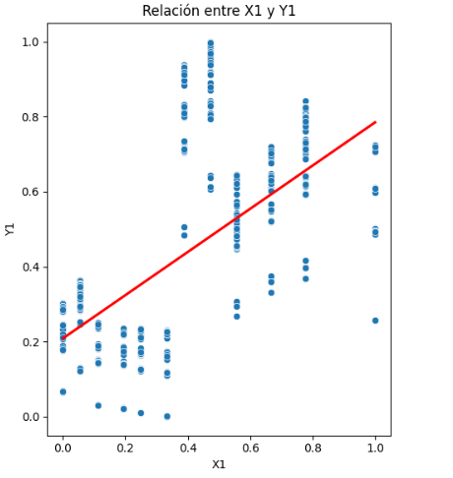
Relación entre X1 Compacidad y Y1 Calefacción
La gráfica muestra cómo la compacidad del edificio afecta la carga de calefacción.
Edificios más compactos suelen requerir menos energía para calentar.
La tendencia visual indica si hay relación lineal.

Slide 23
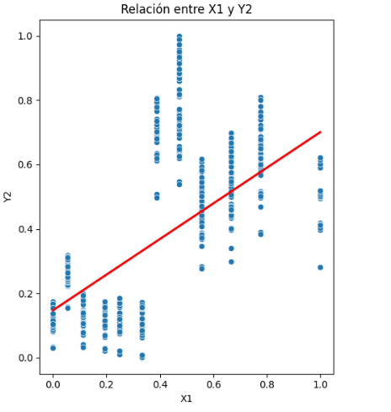
Relación entre X1 Compacidad y Y2 Enfriamiento
Permite observar si edificios compactos también necesitan menos/más enfriamiento.
La nube de puntos muestra el tipo de relación.
Sirve para comparar contra Y1 y evaluar qué efecto tiene la compacidad.

Slide 24
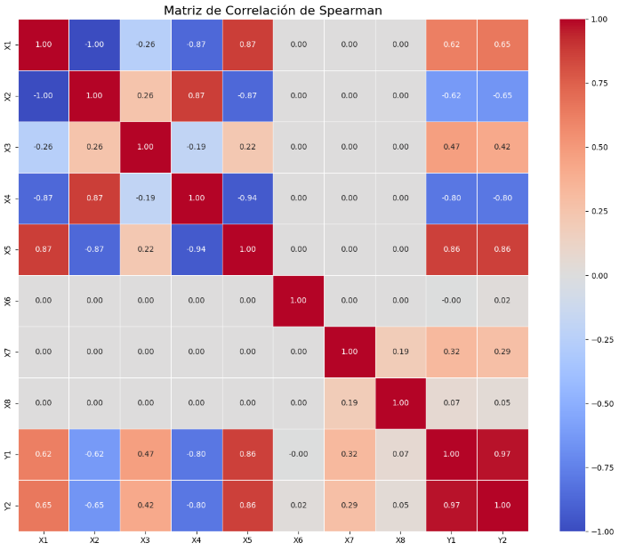
Matriz de correlación (Spearman)
Muestra las relaciones entre las características estructurales del edificio y las cargas energéticas.
Permite identificar cuáles variables (X1–X8) influyen más en Y1 y Y2.
Se usa para seleccionar las mejores predictoras y evitar multicolinealidad.

Slide 25
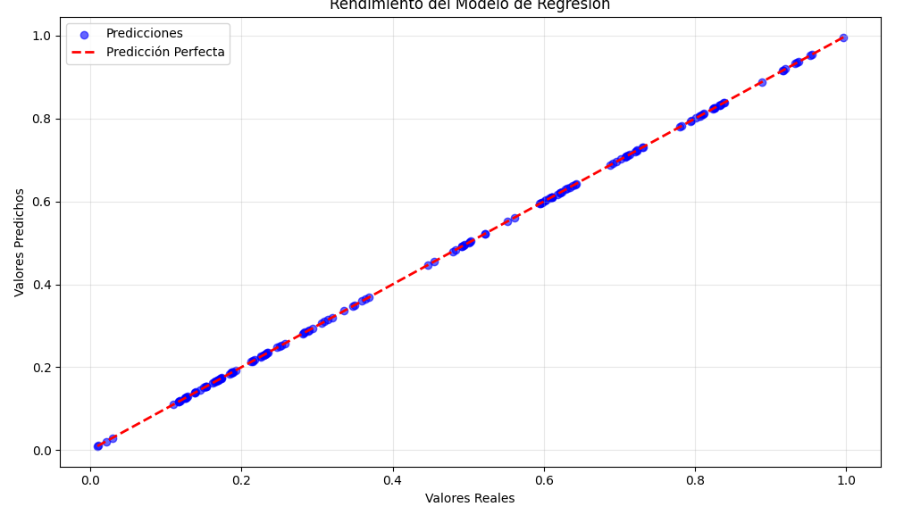
MODELOS DE REGRESIÓN
Predicción de Y1 Calefacción
Compara los valores reales de carga de calefacción con los predichos.
Mientras más cercano a la línea diagonal, mejor el ajuste.
Permite evaluar si la estructura del edificio predice bien la demanda de calefacción.

Slide 26
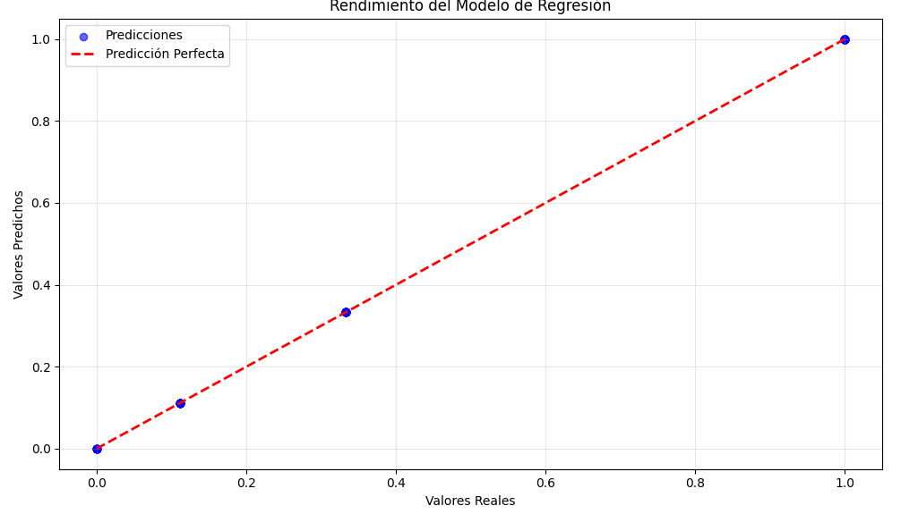
Predicción de X4 Área del techo
El modelo analiza qué tan predecible es el área del techo con base en otras características.
Si los puntos se alejan mucho de la línea, la variable es difícil de predecir.
Permite saber si X4 está correlacionada con las demás variables.

Slide 27
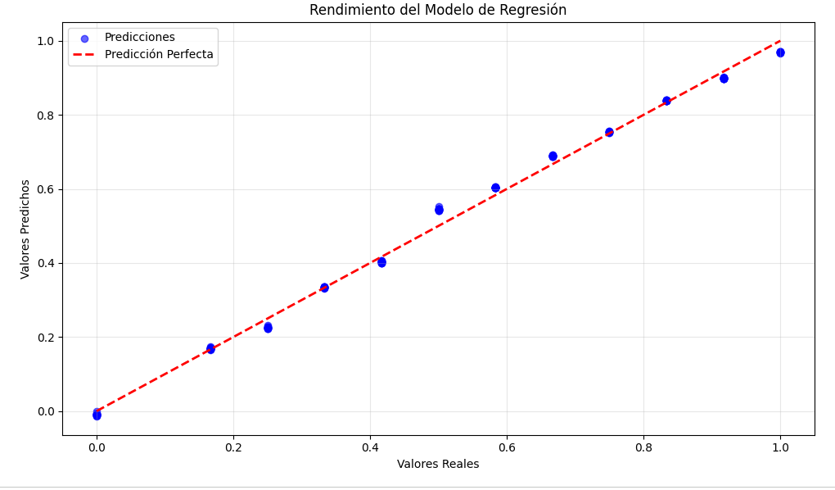
Predicción de X2 Área de superficie
Compara valores reales vs predichos del área de superficie.
Indica si las otras variables explican adecuadamente el tamaño del edificio.

Slide 28
PASO 10 – Pregunta de investigación
¿Qué características del edificio influyen más en las cargas de calefacción y enfriamiento?
Las variables que más influyen en las cargas energéticas son la compacidad (X1), el área de acristalamiento (X7) y la orientación (X6). Estas características determinan la ganancia o pérdida de calor del edificio, afectando directamente la energía necesaria para calefacción y enfriamiento.

